Slide 1
Fizika
9-sinf
Mavzu: Fizika va texnika taraqqiyoti. O‘zbekistonda fizika sohasidagi tadqiqotlar.
O‘qituvchi: Toshkent shahar Uchtepa tumani
287-maktab fizika fani o‘qituvchisi
Xodjayeva Maxtuma Ziyatovna.

Slide 2
Fizika va texnika taraqqiyoti
Ibtidoiy jamoa tuzumida dastavval tosh qurollar, o‘q-yoy, loydan yasalgan idishlar va mis qurollar paydo bo‘ldi. Miloddan avvalgi 4-3-ming yilliklarda jezdan, keyinroq temirdan foydalanishga o‘tildi. Suv chiqaruvchi qurilmalar, yer haydovchi moslamalar va yuk ko‘taruvchi richaglar ixtiro qilindi. Qayiq va kemalar paydo bo‘ldi.
Xunarmandchilik rivojlana boshladi va turli dastgohlar ixtiro qilindi.

Slide 3
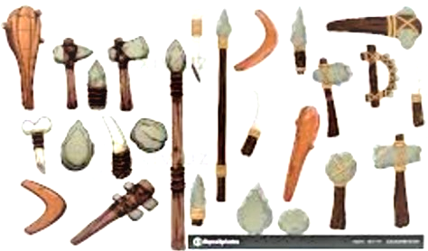

Slide 4
XV-XIX asrlarda texnika rivoji
XV-XVI asrlarga kelib domna pechlari qurildi. Harbiy texnikada o‘t ochish qurollari, mashina va mexanizmlar paydo bo‘ldi. XVIII asr oxirida bug‘ mashinasi yaratildi. XIX asrda bosma dastgoh, telegraf apparati, fotografiya, ichki yonuv dvigateli, radio, telefon, kinematografiya, avtomobil yaratildi. Temir yo‘l transporti rivojlandi.

Slide 5
XX-asrda texnika rivoji
XX asr davomida fan va texnika misli ko‘rilmagan darajada rivojlandi. Elektr energiya ishlab chiqarila boshlandi va u barcha sohalarga kirib bordi. Mashinasozlik, aviatsiya, atom texnikasi, kibernetika, elektronika, televideniya, raketasozlik, kosmanavtika, axborot texnologiyasi va boshqa sohalar yuksak darajada taraqqiy etdi.

Slide 6
Paravoz

Slide 7
4 taktli dvigatel

Slide 8
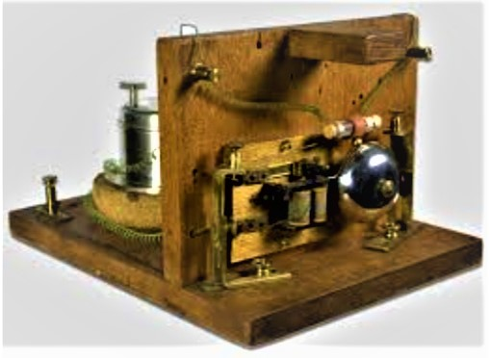
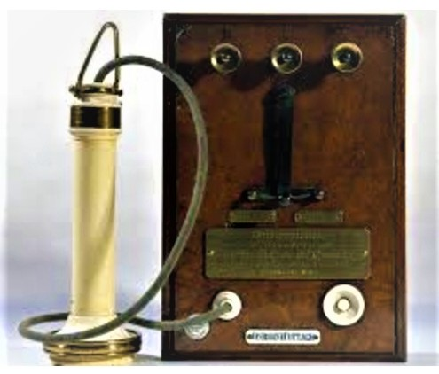
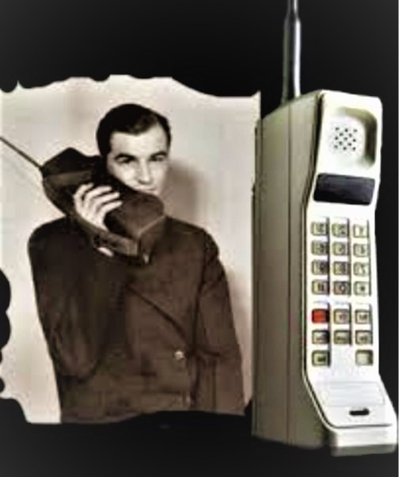
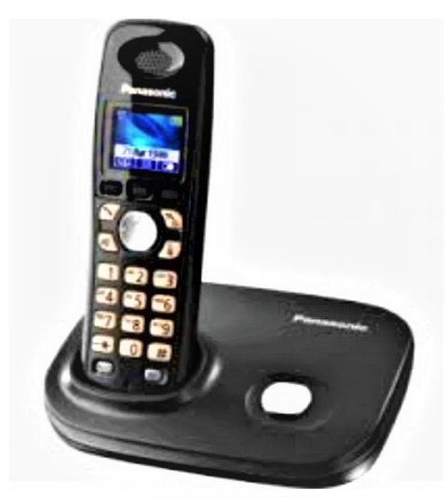
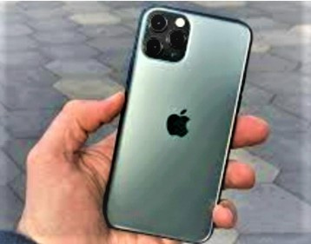

Slide 9
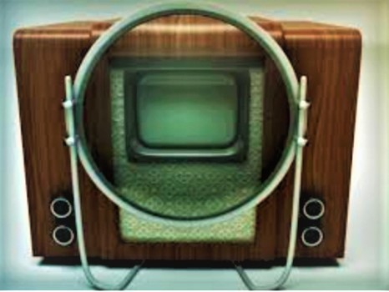

Slide 10
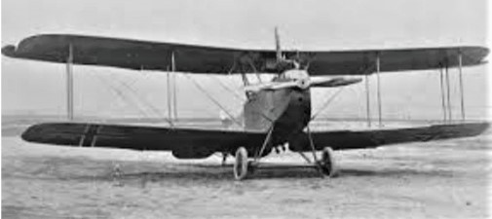
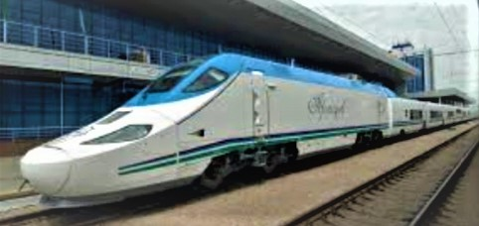

Slide 11
O‘zbekistonda fizika sohasidagi izlanishlar
O‘zbekistonda 1920$−$1930-yillarda fizika sohasida ilmiy tadqiqot ishlari oliy o‘quv yurtlaridagi laboratoriyalarda olib borildi. 1932-yilda O‘zbekiston Fan Qo‘mitasi tarkib topdi. 1943-yilda O‘zbekiston Fanlar akademiyasi tashkil etildi. Shu yili O‘zFA ning Fizika-texnika instituti, 1956-yilda Yadro fizikasi instituti, 1966-yilda Astronomiya instituti, 1967-yilda Elektronika instituti, 1976-yilda $≪Fizika−Quyosh≫$ birlashmasi tashkil etildi.
1977-yilda O‘zFA ning issiqlik fizikasi bo‘limi, 1992-yilda $≪Koinot≫$ ilmiy ishlab chiqarish birlashmasi, 1993-yilda Materialshunoslik instituti tashkil etildi.

Slide 12
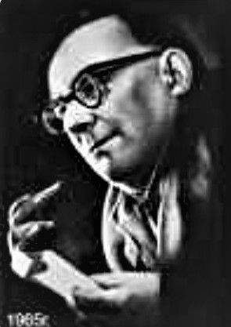
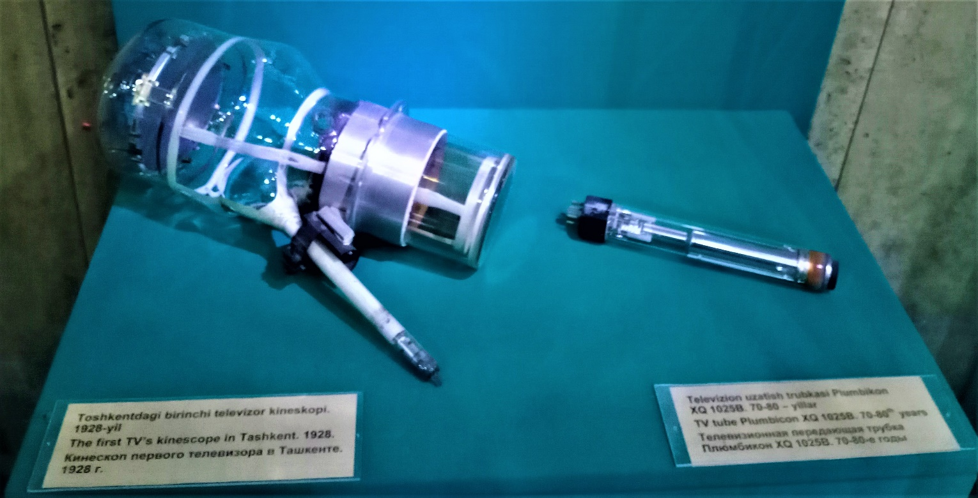
Toshkent$−$televideniye vatani
Televidaniyening tarixi Toshkent bilan bog‘langan. Muhandislar B.P.Grabovskiy, V.I.Popov va N.G.Piskunovlar hamkorlikda “radiotelefot” apparatini ixtiro qildilar. 1928-yil 26-iyul kuni harakatlanayotgan odam tasviri, 4-avgust kuni Toshkent shahrining Alisher Navoiy ko‘chasida harakatlanayotgan tramvayning tasviri “telefot” orqali ko‘rsatildi.

Slide 13
Mustaqil bajarish uchun topshiriqlar
Texnika taraqqiyotida fizika fanining tayanch ekanligini asoslab bering.
Qadimdan hozirgi davrgacha fizika va texnika taraqqiyoti haqida so‘zlab bering.
O‘zbekistonda fizika sohasida olib borilayotgan tadqiqotlar haqida nimalarni bilasiz?
Axborot resruslaridan foydalangan holda, texnika haqida eng yangi ma’lumotlarni toping va daftaringizga yozing.

